Slide 1
Lucrare de an , Baza de date Tema : Sistem informatic privind vânzările de semifabricate Aplicatia : Supermarket Analytics
Student : Calancea Catalin MI-222
Coordonator : Perebinos mihail

Slide 2
Cuprins
SCOPUL APLICATIEI Supermarket Analytics
Instrumentele utilizate
Functionalitatea aplicatiei

Slide 3
SCOPUL APLICATIEI Supermarket Analytics
Aplicatia SUPERMARKET ANALYTICS vine ca un sistem de gestiune si monotorizare a situatiei privind vanzarile de semifabricate. Aceasta creeaza o statistica usor priceputa pe baza datelor din baza de date.

Slide 4
Instrumentele utilizate
HTML – creearea si structurarea aplicatiei web .
JavaScript – ” Logica vizibila ” a aplicatiei .
CSS – Stilizarea si unificarea aplicatiei .
PHP – Legatura dintre aplicatie si baza de date . “Logica ascunsa “ a aplicatiei.
MYSQL – Baza de date

Slide 5
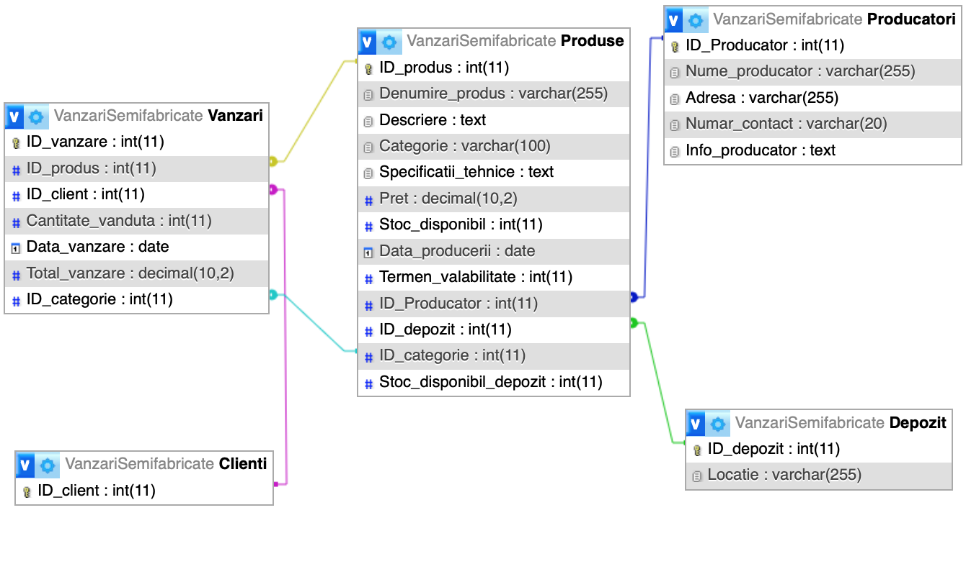
Schema bazei de date

Slide 6
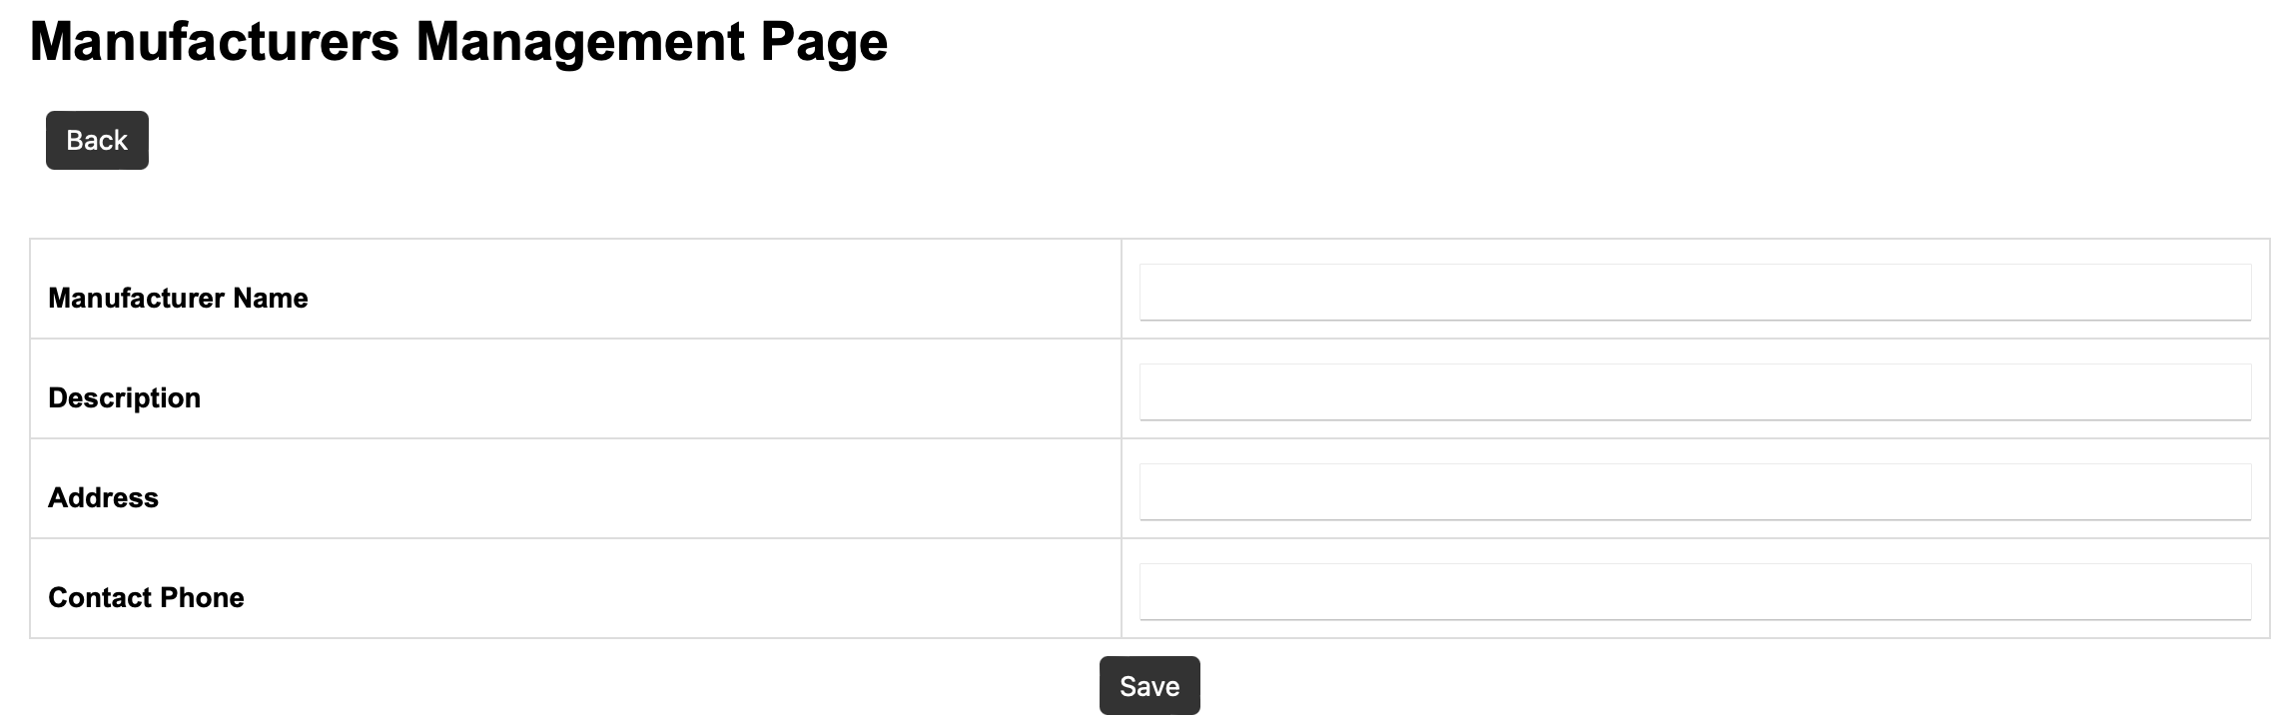
Functionalitatea aplicatiei
Prima intrebare pentru un magazin/supermarket este : De unde luam produse?
Deci primul lucru necesar pentru un user este de a adauga Producatorul in baza de date.

Slide 7
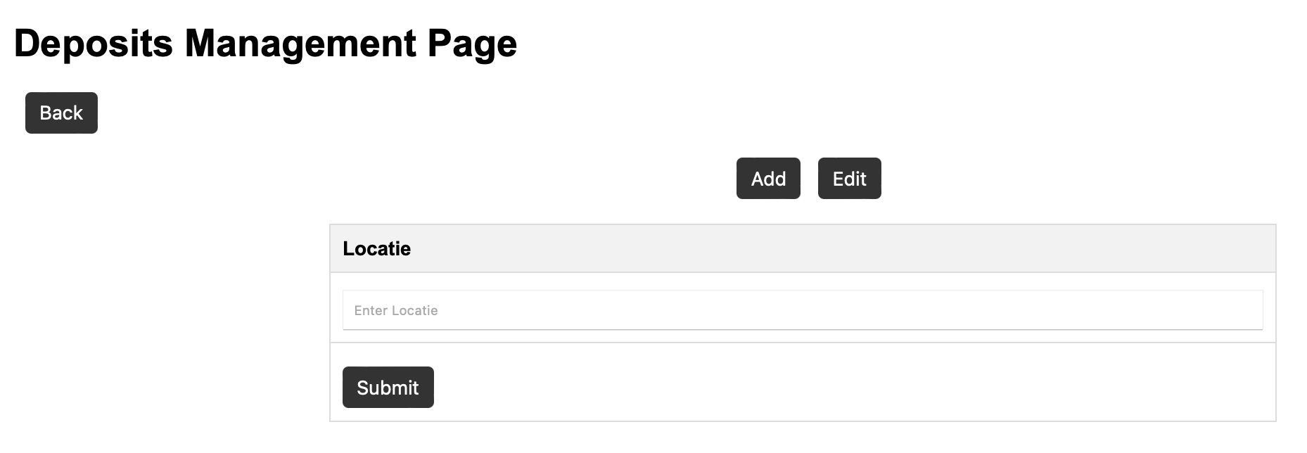
Functionalitatea aplicatiei
A doua intrebare pentru un magazin/supermarket este : Unde depozitam aceste produse ?
Deci dupa adaugarea unui Producator , adaugam un depozit.

Slide 8
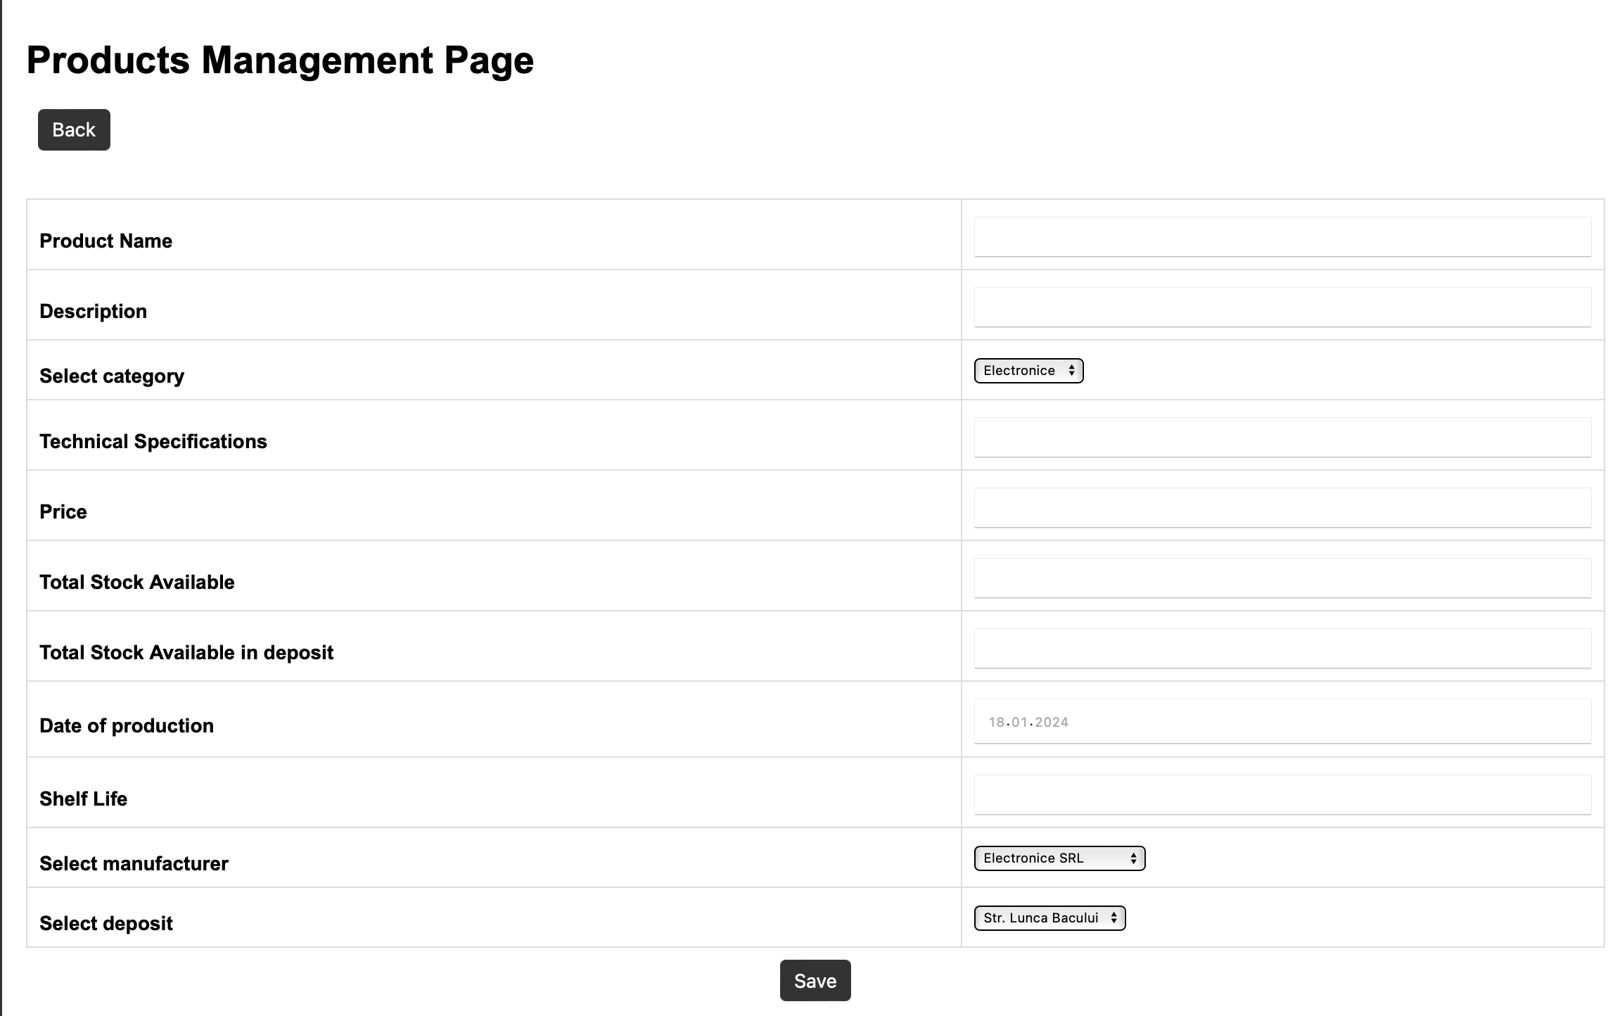
Functionalitatea aplicatiei
A treia sarcina pentru un magazin/supermarket este : Plasarea produselor in magazin/supermarket.

Slide 9
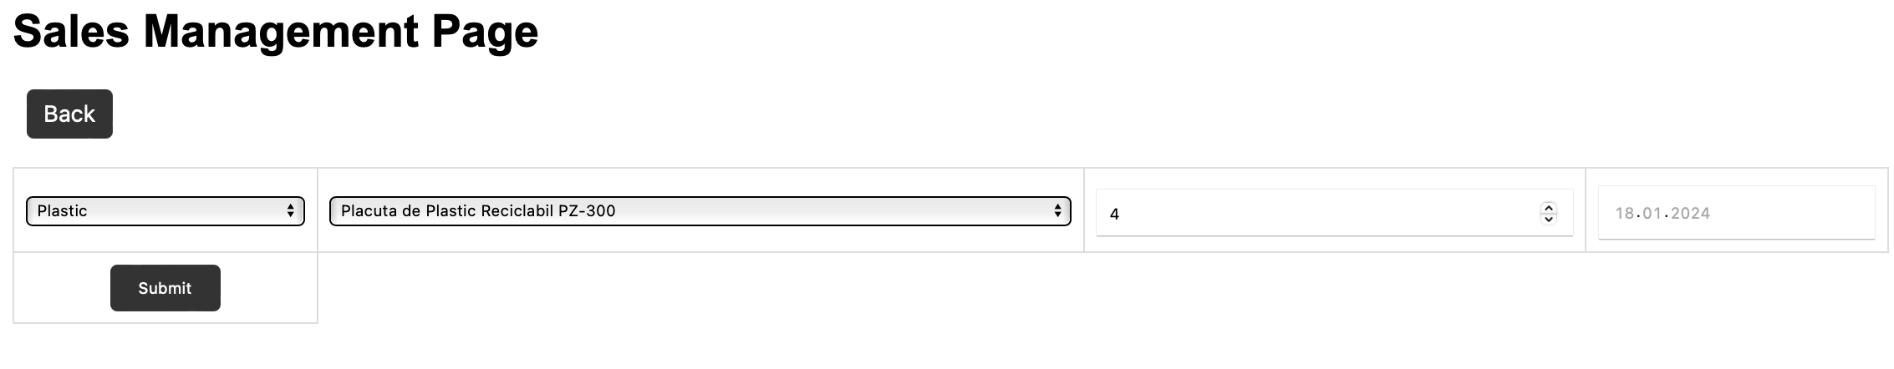
Functionalitatea aplicatiei
A patra sarcina pentru un magazin/supermarket este : Inregistrarea vanzarilor de semifabricate .

Slide 10
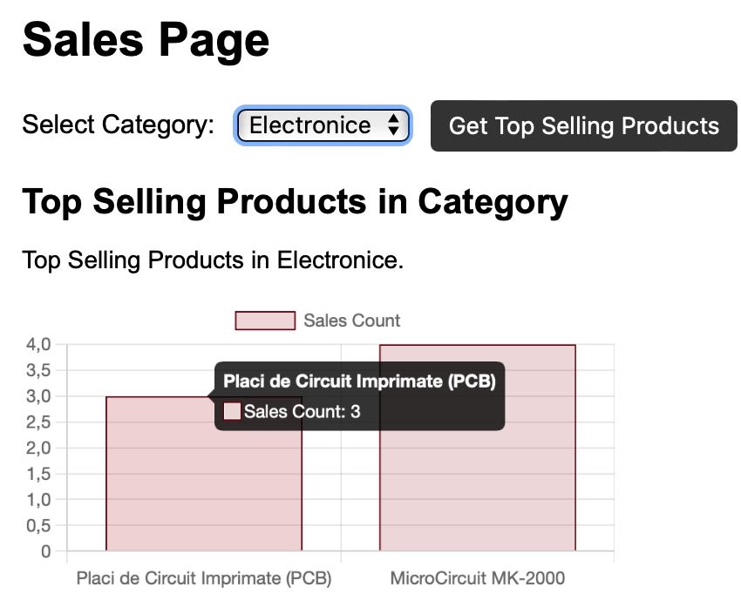
Functionalitatea aplicatiei
Topul produselor vandute intr-o anumita categorie.

Slide 11
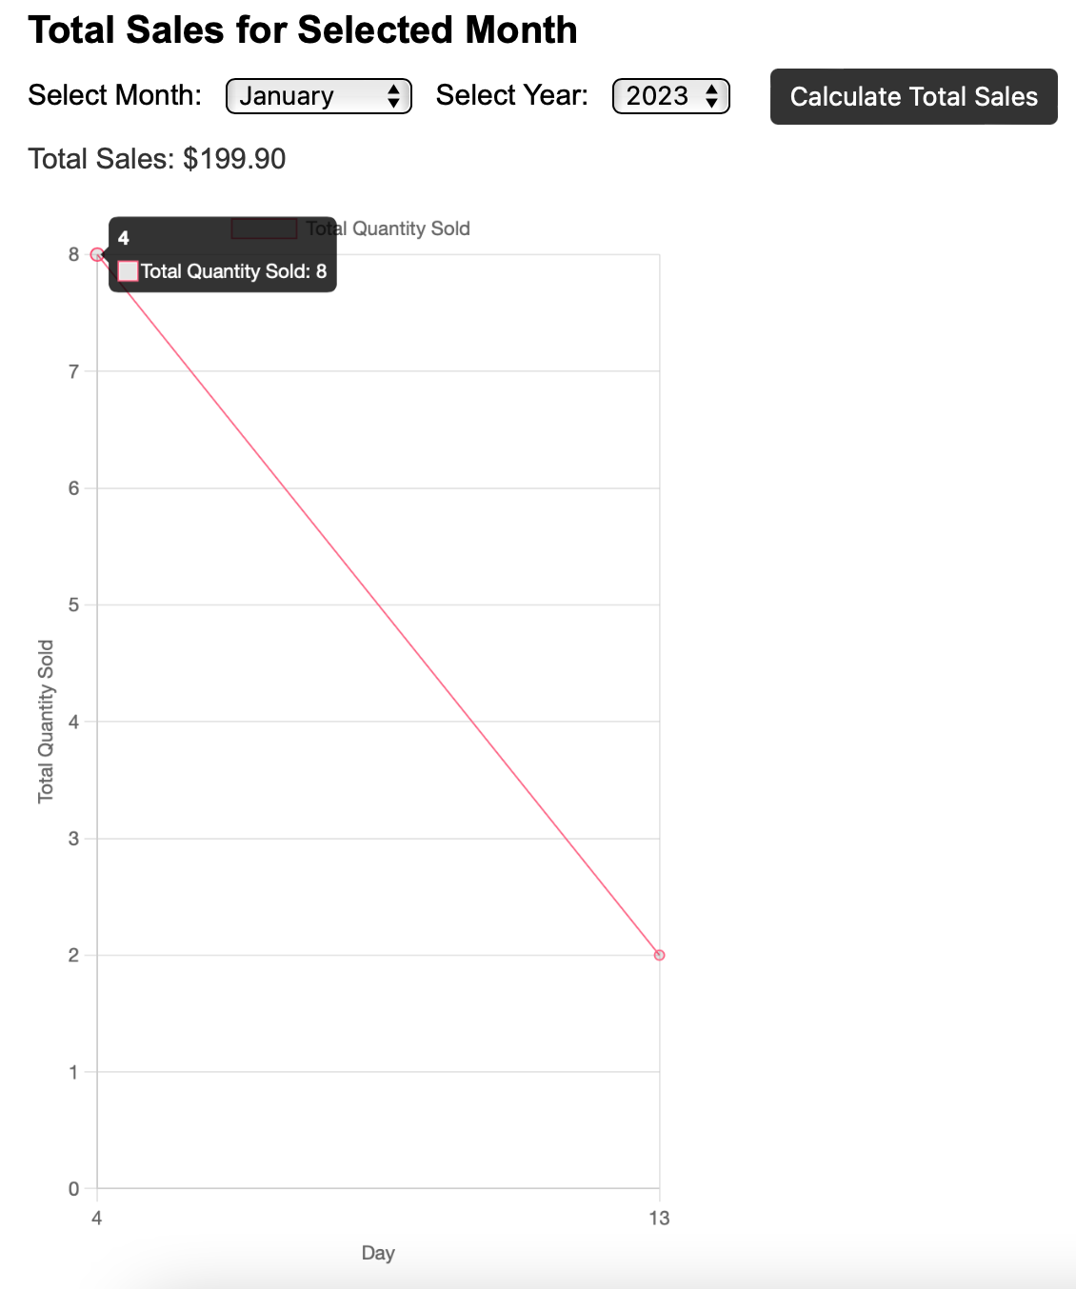
Functionalitatea aplicatiei
Totalul vanzarilor pe zile intr-o luna anumita a anului respectiv.

Slide 12
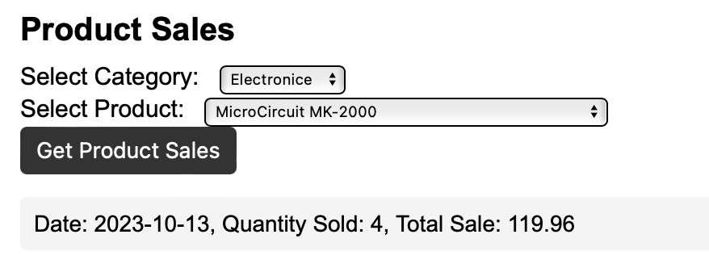
Functionalitatea aplicatiei
Vanzarile unui produs anumit intr-o categorie anumita.

Slide 13
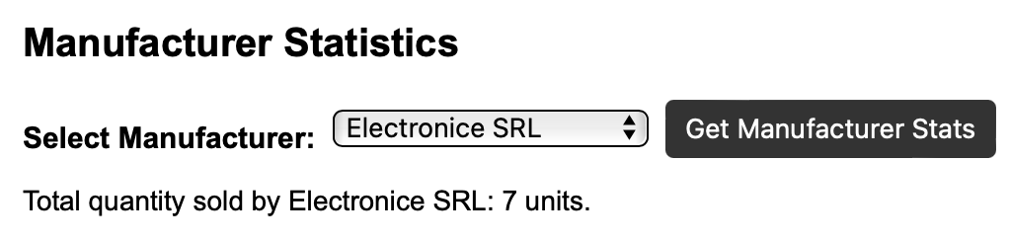
Functionalitatea aplicatiei
Cantitatea totala de produse vandute de la un producator specificat.

Slide 14
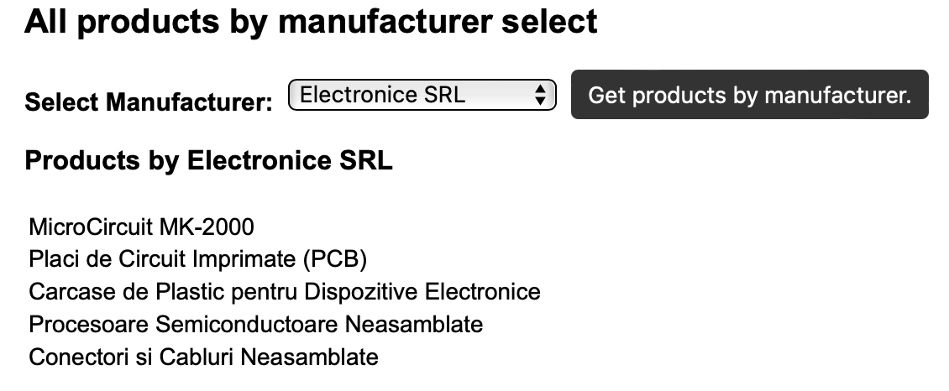
FUNCTIONALITATEA APLICATIEI
Toate produsele fabricate de un anumit producator.

Slide 15
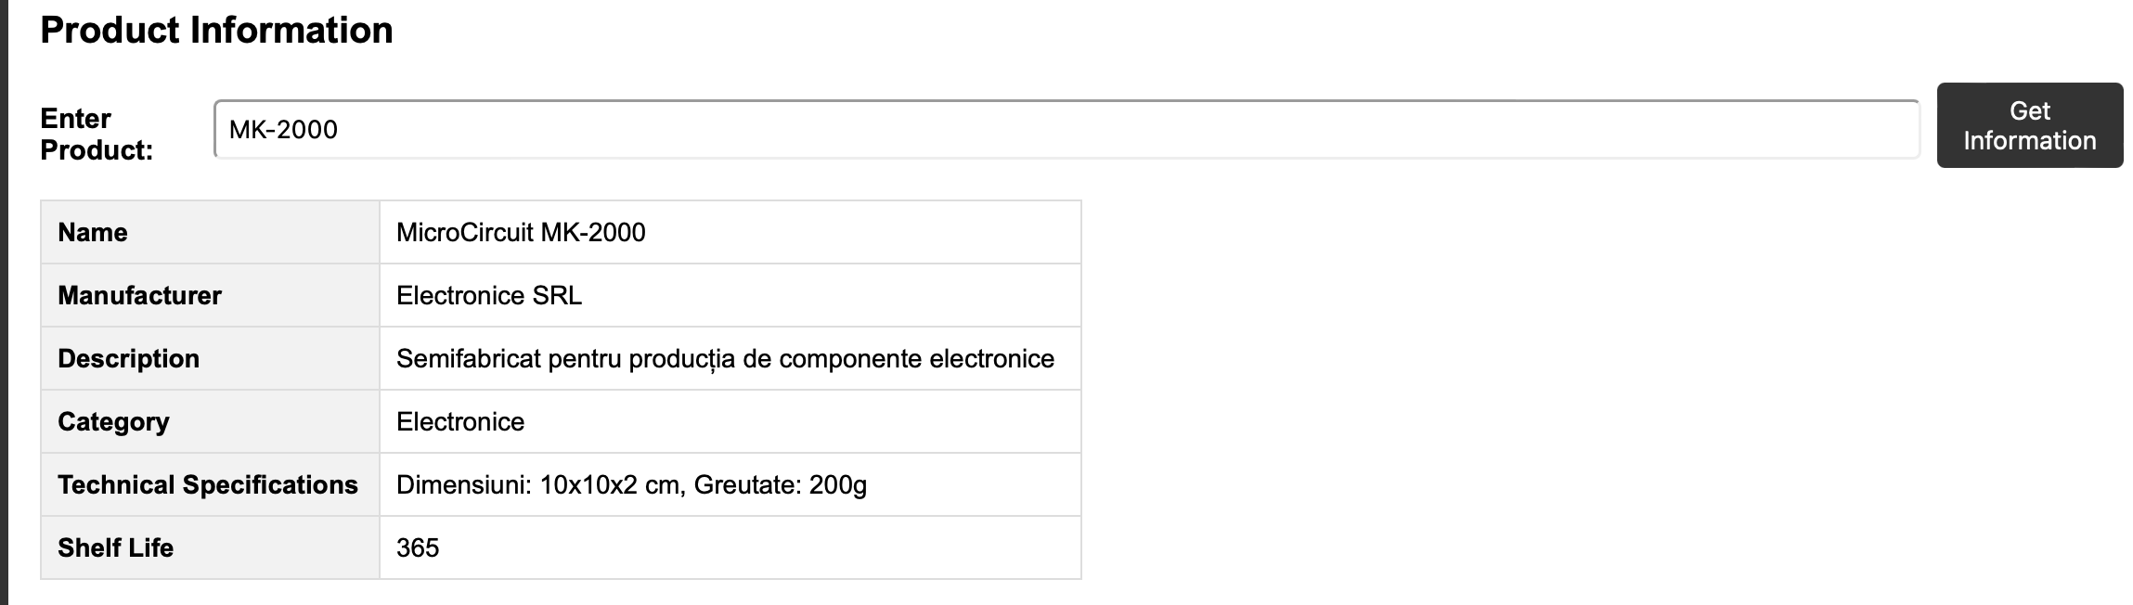
FUNCTIONALITATEA APLICATIEI
Informatia totala despre un anumit produs .

Slide 16
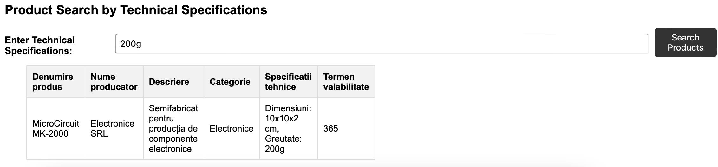
FUNCTIONALITATEA APLICATIEI
Informatia totala despre produsele ce contin o specificatie tehnica indicata.

Slide 17
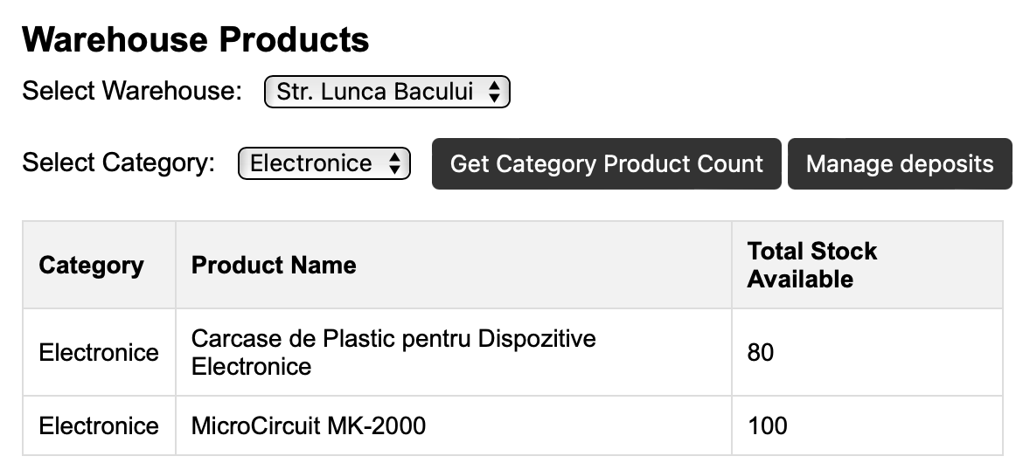
FUNCTIONALITATEA APLICATIEI
Informatia despre stocul disponibil de produse dupa criteriile de depozit si categorie.

Slide 18
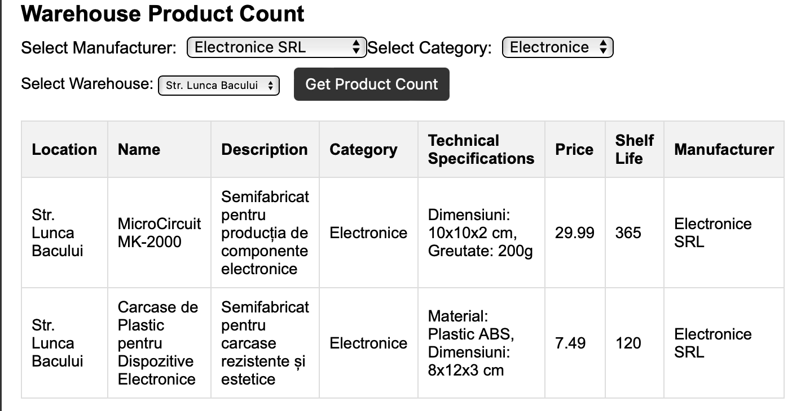
FUNCTIONALITATEA APLICATIEI
Informatia despre produsele care sunt in depozitul respectiv , in categoria aleasa , de la producatorul specificat.

Slide 19
Concluzii
Aplicatia poseda integral functiile de CRUD , cu o interfata simpla dar intuitiva pentru userii specificati . De asemenea există posibilitatea de îmbunătățire a stilizării și organizării codului pentru a face acesta mai modular și ușor de întreținut.

